Slide 1
IC Training
指導教授：卿文龍
助教：蕭人豪、吳玉芬
日期：2018/10/26

Slide 2
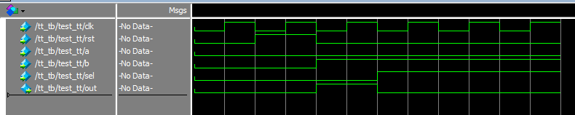
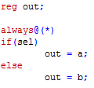
組合電路(combinational) vs. 時序電路(Sequential)
組合電路
輸出訊號會在輸入訊號進來的時候，立即反應(假設gate delay為0)
描述方式盡量用 “=“ (blocking)
組合電路可以用assign或是always block去描述，如果是用always block去寫，須宣告成reg，但是不是代表register
代表此always block是組合電路(無register)

Slide 3
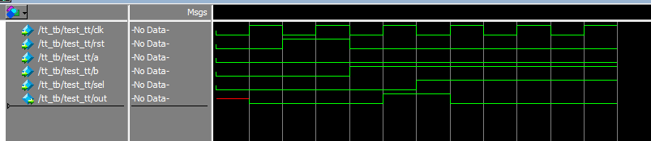
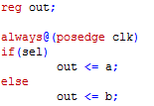
組合電路(combinational) vs. 時序電路(Sequential)
時序電路
輸出訊號會在輸入訊號進來，之後的一個clock cycle輸出
描述方式盡量用”<=”(non-blocking)
代表此always block是時序電路(有register)

Slide 4


同步reset(Synchronous Reset) vs.非同步reset Asynchronous Reset
同步reset
非同步reset
有reset的話盡量用”非同步reset”

Slide 5
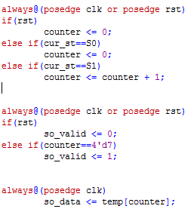
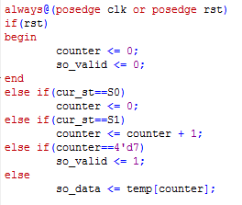
一個always block 描述一個output
分開寫有助於debug
RTL模擬可能會過，但是合成後的模擬不一定!!!

Slide 6
控制訊號一定要reset
何為控制訊號?
以lab4為例，so_valid就是控制訊號
因為testbench會偵測你design裡的so_valid是不是1。如果是1，才會去看那時候你的so_data的值是不是對的。
所以如果一開始so_valid沒有reset歸零，呈現一個unknown的狀態的話，會誤判你當時的so_data。
不是輸入給的，而是自己design內新增的訊號。如果該訊號有拿來做if-else的判斷，也將視為一種控制訊號。e.g. 狀態機、counter…

Slide 7
輸入進來的控制訊號都用暫存器存起來比較好
以lab4為例，pi_msb與pi_low為輸入進來的控制訊號
暫存器的輸出訊號會比較穩定，而如果我們利用較穩定的訊號來做判斷，合成之後的timing比較不會有問題。

Slide 8
了解自己寫的code會生成什麼電路(架構)
組合電路輸出的MUX
a
1
out
b
0
sel

Slide 9
了解自己寫的code會生成什麼電路(架構)
暫存器輸出的MUX
a
1
b
0
out
sel
clk

Slide 10

了解自己寫的code會生成什麼電路(架構)
+
1
counter
clk
rst

Slide 11

了解自己寫的code會生成什麼電路(架構)
+
1
counter
若是想把counter的值存起來，”一定”要用時序電路去寫，否則會出現無窮迴圈

Slide 12
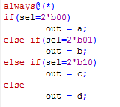
了解自己寫的code會生成什麼電路(架構)
d
11
c
10
out
b
01
sel
a
00
sel
sel

Slide 13
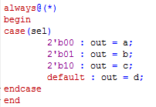
了解自己寫的code會生成什麼電路(架構)
d
11
c
10
out
b
01
a
00
sel

